Slide 1


小市值多因子轮动策略解析

Slide 2


01.
02.
策略全景速览
OPT量价逻辑
Contents
目录
03.
04.
MFI资金温度
回测
05.
总结和修改

Slide 3


01
策略全景速览

Slide 4

小市值多因子轮动策略框架
策略定位
策略聚焦A股后30%小市值，用日线交易+周线过滤的双周期节奏，季度换池剔除ST，目标在控制回撤≤8%的前提下，获取15%以上年化超额。
三因子矩阵
技术面OPT监控量价背离，资金面MFI捕捉冷热拐点，基本面，三因子同时满足才触发交易
资金与仓位
40万本金上限，单票仓位≤10%，持股数≤10只
买卖硬规则
买入：周线趋势向上+日线OPT金叉+MFI底部回升+基本面绿灯；
卖出：日线OPT死叉或MFI>80回落或个股-3%熔断，先满足先执行。

Slide 5
02
OPT量价趋势

Slide 6
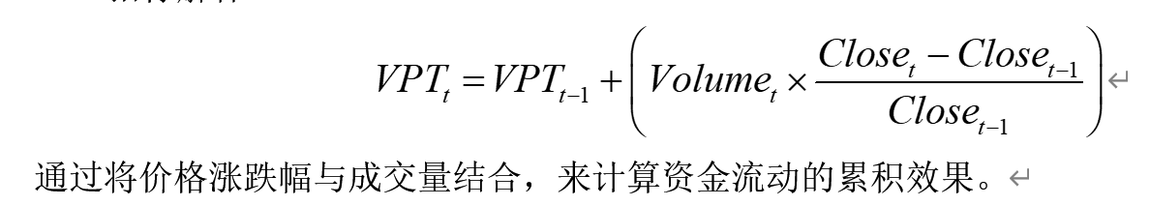
OPT (量价趋势)

Slide 7
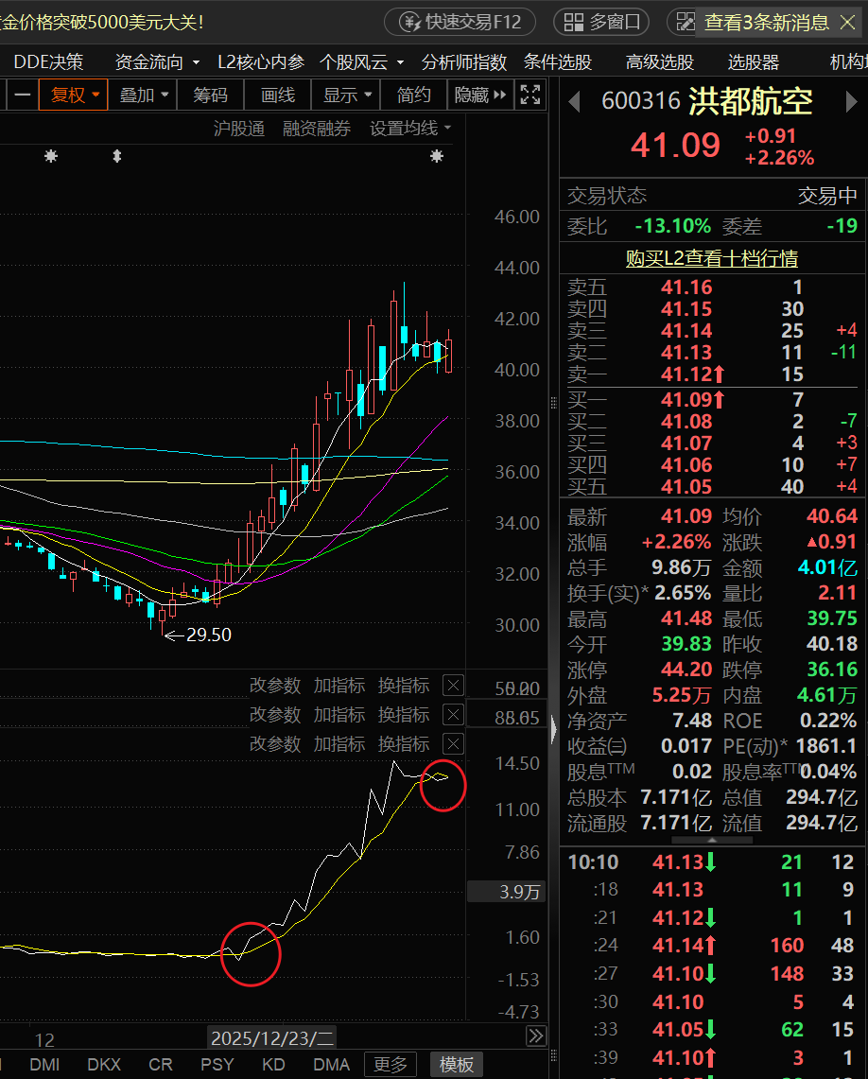
OPT (量价趋势)
象限一：强力进攻
OPT>0且斜率向上，
资金持续流入，量价齐升，为趋势加速段；
此时回踩5日/20日均线可加仓，
止损位设前低-3%

Slide 8
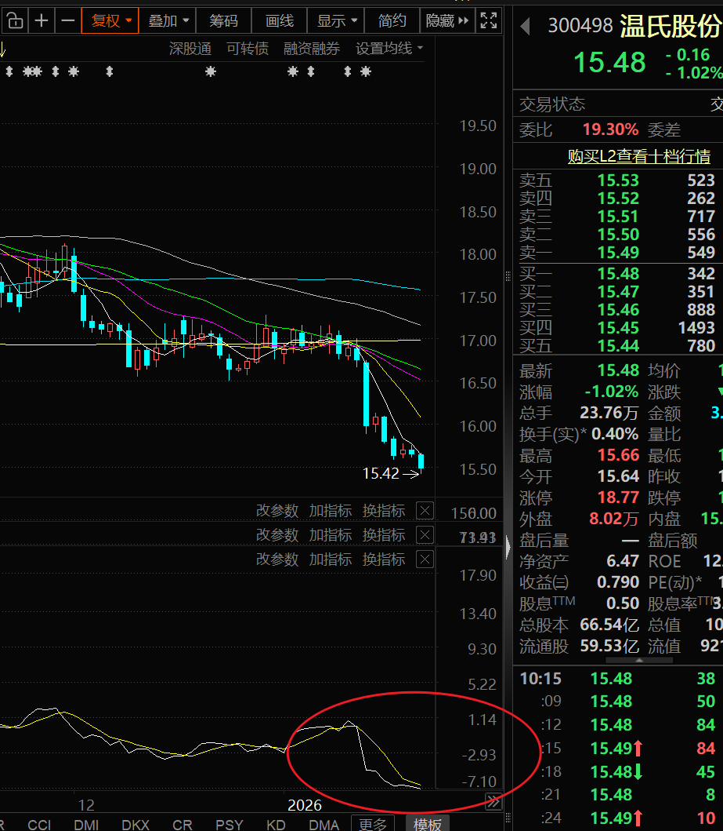
OPT (量价趋势)
象限四：无底洞区
OPT<0且斜率向下
资金惯性流出，阴跌未完；
规则直接拉黑，杜绝抄底博反弹，等待OPT底部金叉+成交量异动再评估。

Slide 9
03
MFI资金温度

Slide 10
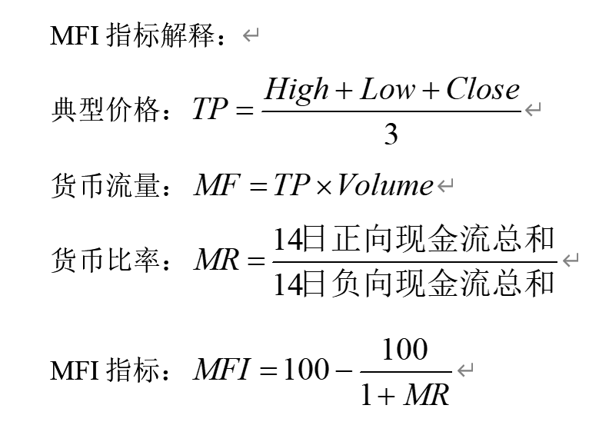
MFI

Slide 11
MFI四态模型：冷热资金攻防
状态 | 区间 & 趋势 | 一句话说明 | 对应动作
高位警示 | > 80 且开始下降 | “市场已经热过头了，大户在趁乱套现，这是撤退信号。” | 清仓/减仓
极度狂热（超买） | > 80 且持续上升 | “虽然在疯涨，但属于‘高风险区’，随时可能崩盘。” | 紧盯止损
底部捡漏 | < 20 且开始上升 | “大家都在割肉，但聪明钱已经进场扫货了，这是抄底机会。” | 进场/关注
低位冰点（超卖） | < 20 且持续下降 | “还没跌透，里面一分钱都没有，千万别去碰。” | 坚决观望

Slide 12
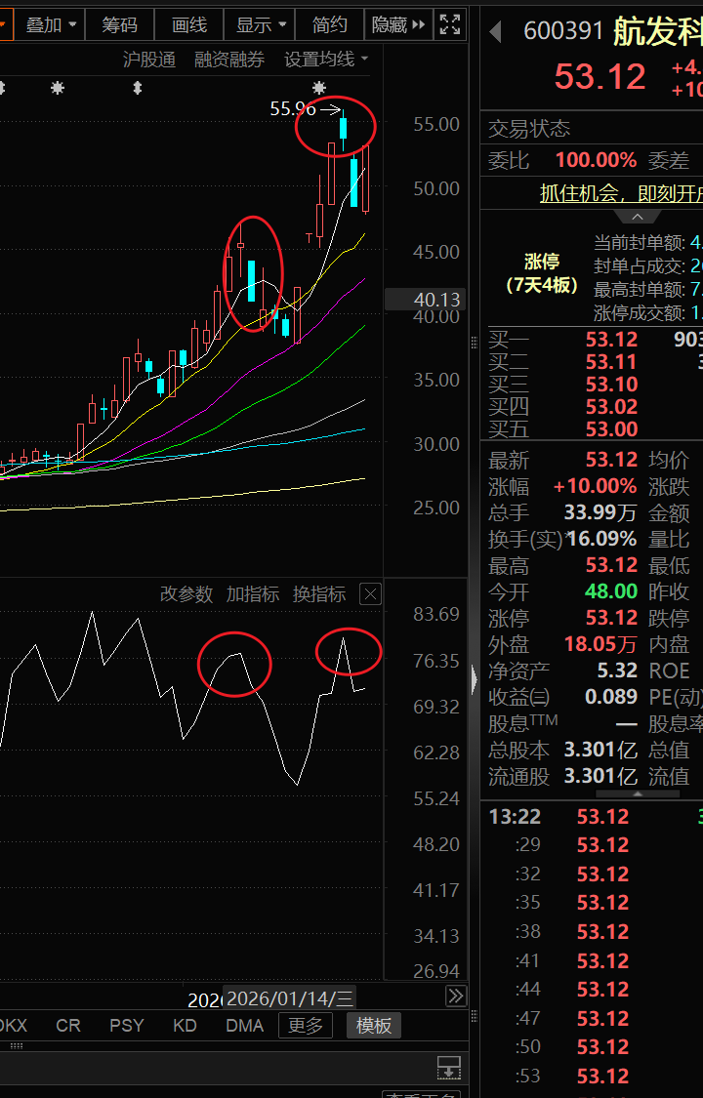
MFI

Slide 13
04
回测

Slide 14

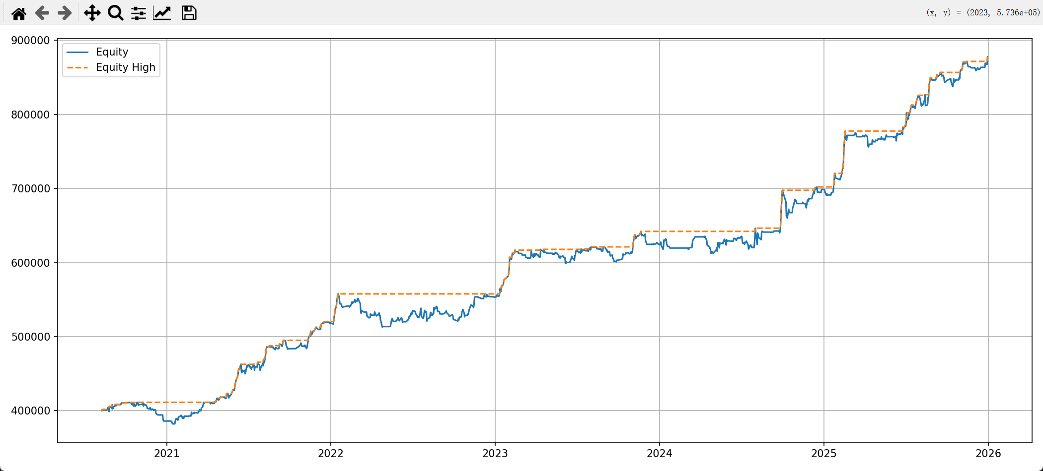
回测
2020–2025总收益119.4%，年化15.7%，同期中证1000仅5.3%；最大回撤-8.0%，出现在2022年4月；胜率51%、盈亏比1.35，证明策略靠“大赚小赔”赚钱，而非高频正确。
账户资金变化图

Slide 15
05
总结和修改

Slide 16
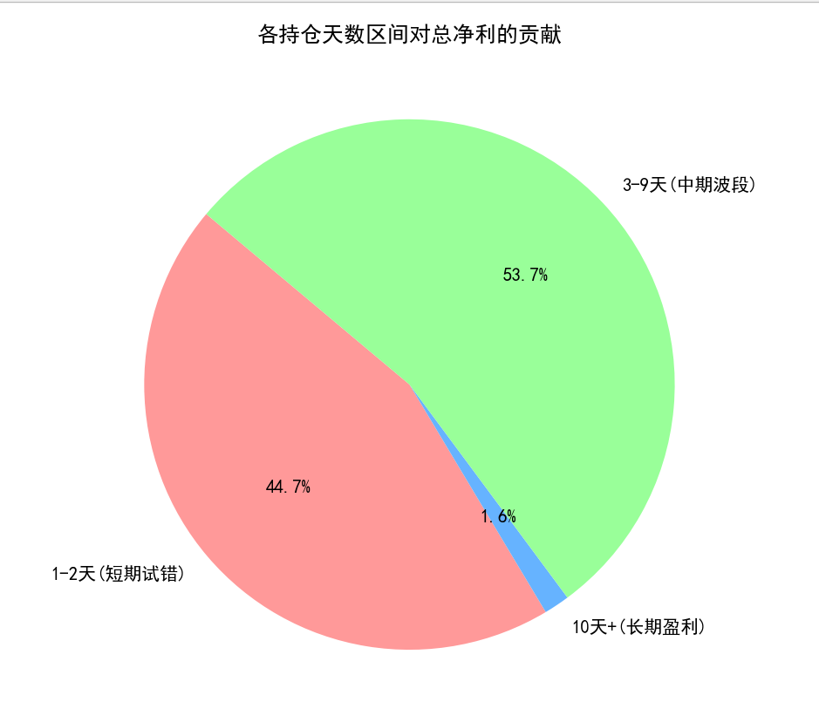
持仓天数盈亏分布
1–2天短打
共1107笔，平均盈利1589元，亏损1301元，盈亏比1.22，但手续费侵蚀18%净利，属于必要损耗。
3–9天波段
499笔贡献46%总利润，平均盈利2358元，亏损1519元，盈亏比1.55，是策略核心利润段。
10天以上长持
仅14笔，胜率57%，平均盈利2108元，数量过少，说明小市值趋势持续性有限，不宜过度恋战。
结论
把短打压缩、波段放大，是提升净值的唯一路径，由此引出周线过滤升级方案。

Slide 17
周线过滤：让信号慢下来
“为了解决日线级别信号过于灵敏导致的入场迟滞与频繁‘被动离场’问题，通过将策略上移至周线周期，旨在过滤高频市场杂音，在牺牲部分交易频率的前提下，大幅削减短期试错成本，从而追求更具确定性的波段利润。”

Slide 18

Thank You
感谢大家观看

